Slide 1


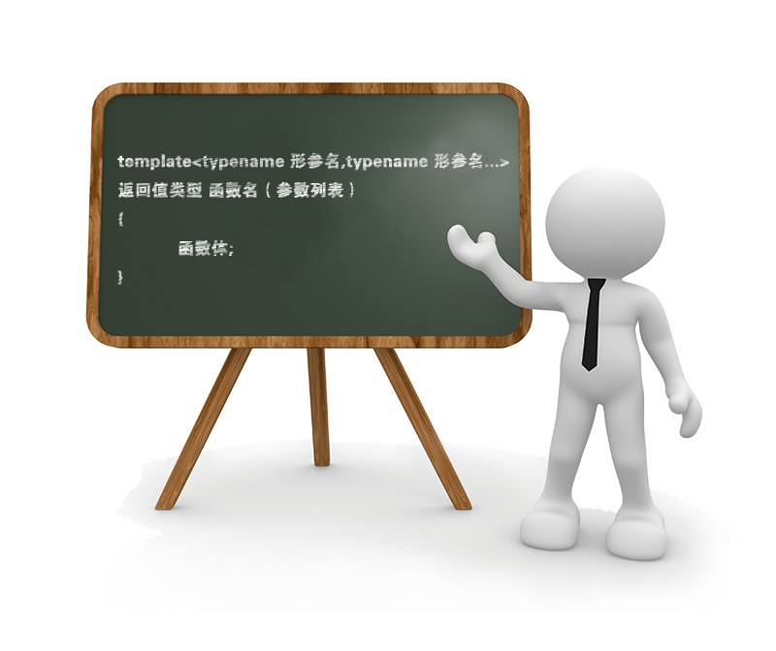
第5章 模板
函数模板
类模板
派生与模板
模板特化

Slide 2

✎ 学习目标
掌握函数模板和类模板的定义与使用
理解类模板之间的
继承与派生
1
2
掌握
理解
掌握
熟练掌握模板的特化
3

Slide 3
 目录
5.1
函数模板
☞点击查看本案例相关知识点
5.2
类模板
☞点击查看本案例相关知识点
5.3
派生与模板
☞点击查看本案例相关知识点
5.4
模板特化
☞点击查看本案例相关知识点
5.5
小结

Slide 4


 案例相关知识点
5.1 函数模板
返回目录
5.1.1
定义一个函数模板
5.1.2
函数模板的实例化
5.1.3
函数模板的重载

Slide 5
 案例相关知识点
5.2 类模板
返回目录
5.2.1
定义一个类模板并实例化
5.2.2
在类模板外部定义成员函数
5.2.3
类模板与友元函数

Slide 6
 案例相关知识点
5.3 派生与模板（自学）
返回目录
5.3.1
模板的参数
5.3.2
类模板的派生

Slide 7
 案例相关知识点
5.4 模板特化（自学）
返回目录
1
偏特化
2
全特化

Slide 8

模板
什么是模板？
模板是C++支持参数化多态的工具，它可以实现类型参数化，即把类型定义为参数，真正实现了代码的可重用性，减轻了编程及维护的工作量和难度。
模板使类或函数可在编译时定义所需处理和返回的数据类型，一个模板并非一个实实在在的类或函数，仅仅是一个类或函数的描述。模板一般分为函数模板和类模板。

Slide 9
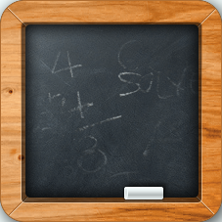
5.1 函数模板
函数模板并不是一个可以直接使用的函数，它是可以产生多个函数的模板。
定义一个
函数模板
add()
int
double
float
使用模板的目的就是要让这些程序的实现与类型无关。

Slide 10

5.1 函数模板
声明模板的
关键字
定义函数模板的语法格式如下所示：
template<typename 形参名,typename 形参名...>
返回值类型 函数名（参数列表）
{
函数体;
}
可以用class关键字代替
函数模板的用法案例代码
接下来，通过一个案例来演示。

Slide 11

5.1 函数模板
函数模板并不是一个函数，它只相当于一个模子，定义一次即可使用不同类型的参数来调用该函数，这样做可以减小代码的书写，提高代码的复用性。
函数模板的
实例化
使用函数模板不会减少最终可执行程序的大小，因为在调用函数模板时，编译器会根据调用时的参数类型进行相应的实例化。

Slide 12

5.1 函数模板
所谓实例化，就是用类型参数去替换模板中的模板参数，生成一个具体类型的真正函数。
什么是
实例化
实例化可分为
隐式实例化与显式实例化。

Slide 13
5.1 函数模板
1
隐式实例化
隐式实例化是根据函数调用时传入的数据类型确定模板形参T的类型，模板形参的类型是隐式确定的。
在例5-1中第一次调用add()函数模板时，传入的是int型数据add(1,2)，此时编译器根据传入的实参推演出模板形参类型是int，就会将函数模板实例化出一个int类型的函数，如下所示：
int add(int t1, int t2)
{
return t1 + t2;
}

Slide 14
5.1 函数模板
从代码编译的角度：编译器生成具体类型函数的这一过程就称为实例化，生成的函数称为模板函数。
生成int类型的函数后，再将实参1和2传入进行运算。同理当传入double类型的数据时，编译器先将模板实例化为如下形式的函数：
double add(double t1, double t2)
{
return t1 + t2;
}
每一次调用时都会根据不同的类型实例化出不同类型的函数，所以最终可执行程序的大小并不会减少，它只是提高了程序员对代码的复用。

Slide 15
5.1 函数模板
2
显式实例化
隐式实例化不能为同一个模板形参指定两种不同的类型。可以用另一种实例化方式来解决这个问题——显式实例化。显式实例化就是显式的指定函数模板中的数据类型。
其语法格式如下所示：
template 函数返回值类型 函数名<实例化的类型>(参数列表);
注意这是声明语句，要以分号结束，<>中是显式实例的数据类型，即要实例化出一个什么类型的函数，例如，显示实例化为int，则在调用时，不是int类型的数据会转换为int类型进行计算。
例如将例5-1中的add()函数模板显式实例化为int类型，代码如下所示：
template int add<int>(int t1, int t2);

Slide 16

5.1 函数模板
显式实例化案例代码
举个例子
For example
多学一招案例代码

Slide 17
5.1 函数模板
函数模板可以用来创建一个通用功能的函数，以支持多种不同形参，不同类型的参数调用就产生一系列重载函数。
函数模板的
重载

Slide 18
5.1 函数模板
如例5-1中两次调用add()函数模板，编译时会根据传入参数不同实例化出两个函数，如下所示：
int add(int t1, int t2) //int类型参数实例化出的函数
{
return t1 + t2;
}
double add(double t1, double t2) //double类型参数实例化出的函数
{
return t1 + t2;
}
函数模板的重载案例代码
接下来，通过一个案例来演示。

Slide 19

5.1 函数模板
脚下留心：使用函数模板要注意的问题
脚下留心案例代码

Slide 20

5.2 类模板
定义一个类模板并实例化
函数可以定义模板，对于类来说，也可以定义一个类模板，类模板是针对成员数据类型不同的类的抽象，它不是代表一个具体的实际的类，而是一个类型的类，一个类模板可以生成多种具体的类，定义类模板的格式如下所示：
template<typename 形参名,typename 形参名…>
class 类名
{
………
}

Slide 21

5.2 类模板
注意
类模板的模板形参不能为空，一旦声明了类模板就可以用类模板的形参名声明类中的成员变量和成员函数，即可以在类中使用数据类型的地方都可以使用模板形参名来声明。
类模板中的关键字含义与函数模板相同。
template<typename T>
class A
{
public:
T a;
T b;
T func(T a, T b);
};

Slide 22

5.2 类模板
由于类模板包含类型参数，因此也称为参数化类，如果说类是对象的抽象，对象是类的实例，则类模板是类的抽象，类是类模板的实例。
定义了类模板后就要使用类模板创建对象以及实现类中的成员函数，这个过程其实也是类模板实例化的过程，实例化出的具体类称为模板类。
如果用类模板创建类的对象，如用上述定义的模板类A创建对象，则在类A后面跟上一个<>，并在里面表明相应的类型，格式如下所示：
A<int> a;

Slide 23
5.2 类模板
这样类A中凡是用到模板形参的地方都会被int类型所代替。当类模板有两个模板形参时，创建对象时，类型之间要用逗号分隔开，如定义一个有两个模板形参的类B，然后用B创建类对象，示例代码如下所示：
template<typename T1, typename T2>
class B
{
public:
T1 a;
T2 b;
T1 func(T1 a, T2& b);
};
B<int,string> b; //创建模板类B的一个对象
使用类模板时，必须要为模板形参显式指定实参，不存在实参推演过程，也就是说不存在将整型值10推演为int类型传递给模板形参，必须要在<>中指定int类型，这一点与函数模板不同。

Slide 24

5.2 类模板
类模板案例代码
多学一招：模板声明或定义的作用域
模板的声明或定义只能在全局、命名空间或类范围内进行，不能在局部范围、函数内进行，比如不能在main()函数中声明或定义一个模板。声明或定义一个模板还有以下几点需要注意：
如果在全局域中声明了与模板参数同名的变量，则该变量被隐藏。
模板参数名不能被当作类模板定义中类成员的名字。
同一个模板参数名在模板参数表中只能出现一次。
在不同的类模板声明或定义中，模板参数名可以被重复使用。
1
2
3
4

Slide 25

5.2 类模板
在类模板外部定义成员函数
类模板的成员函数都是在类的内部实现的，类模板的成员函数可以在类模板的定义中定义(inline函数)，也可以在类模板定义之外定义(此时成员函数定义前面必须加上template及模板参数)，在类模板外部定义成员函数的方法如下所示：
template<模板形参表>
函数返回类型 类名<模板形参名>::函数名（参数列表）｛｝

Slide 26

5.2 类模板
template是类模板的声明，在实现成员函数时，也要加上类作用域，而且在类名后要用<>指明类的模板形参。例如有下列类模板的定义：
template<typename T1, typename T2>
class B
{
public:
T1 a;
T2 b;
T1 func(T1 a, T2& b);
};

Slide 27
5.2 类模板
上述代码中，如果在类模板外定义类B的成员函数func()，其实现如下所示：
template<typename T1, typename T2>
T1 B<T1,T2>::func(T1 a, T2& b){}
类模板外定义类案例代码

Slide 28
5.2 类模板
类模板与友元函数
1
非模板友元函数
声明友元函数有三种情况
2
约束模板友元函数
3
非约束模板友元函数

Slide 29
5.2 类模板
1．非模板友元函数
友元函数
案例代码

Slide 30
5.2 类模板
1 .非模板友元函数
2 .约束模板友元函数
友元函数
案例代码

Slide 31
5.2 类模板
1.非模板友元函数
2 .约束模板友元函数
友元函数
3 .非约束模板友元函数
案例代码

Slide 32

5.3 派生与模板
1
类型参数
模板的
参数
2
非类型参数
3
模板形参

Slide 33
5.3 派生与模板
1
类型参数
以typename或者class关键字标记的的模板参数就称为类型模板参数（type template parameter），类型模板参数是我们使用模板的主要目的。例如下列模板声明：
类型形参
template<typename T>
T add(T t1, T t2);
可以为模板定义多个类型模板参数，也可以为类型模板参数指定默认值，示例代码如下所示：
template<typename T, typename U = int>
class A
{
public:
void func(T, U);
};
注意：可以为类模板设置默认值，但不能为函数模板设置默认值。

Slide 34





5.3 派生与模板
2
非类型参数
非类型的模板形参
模板的非类型参数也就是内置类型形参，例如定义如下模板：
template<typename T, int a>
class A
{
//……
};
非类型模板形参相当于为函数模板或类模板预定义一些常量，在生成模板实例时，也要求必须以常量，即编译期已知的值为非类型模板参数赋值。非类型模板形参只可以是整型、枚举、指针和引用类型。

Slide 35
5.3 派生与模板
2
非类型参数
非类型模板参数的灵活之处在于？
模板中声明的常量，在模板的所有实例中都具有相同的值，而非类型模板参数则对于在不同的模板实例中拥有不同的值来满足不同的需求。

Slide 36
5.3 派生与模板
2
非类型参数
例如要定义一个常量数组，如果已知要用到一个大小为10的数组，则可以将数组长度定义为10，代码如下所示：
template<typename T>
class Array
{
static const unsigned size = 10;
T arr[size]; //数组大小为定义好的常量
};
案例代码
接下来，通过一个案例来演示

Slide 37

5.3 派生与模板
3
模板形参
模板形参，顾名思义就是模板的参数是另一个模板，其声明格式如下所示：
template<typename T, template<typename U,typename Z> class A>
class Class
{
A<T,T> a;
};
模板参数使用的时候与一般参数没什么区别，不要拘泥于它的语法实现，只要记住可以使用模板作为模板的一个参数即可。

Slide 38
5.3 派生与模板
1
类模板派生普通类
类模板的派生
2
类模板派生类模板
3
普通类派生类模板

Slide 39
5.3 派生与模板
1
类模板派生普通类
类模板的派生
2
类模板派生类模板
3
普通类派生类模板
案例代码

Slide 40
5.3 派生与模板
1
类模板派生普通类
类模板的派生
2
类模板派生类模板
3
普通类派生类模板
案例代码

Slide 41
5.3 派生与模板
1
类模板派生普通类
类模板的派生
2
类模板派生类模板
3
普通类派生类模板
案例代码

Slide 42
5.4 模板特化
什么是特化？
所谓特化就是将泛型的东西具体化。
模板特化就是为已有的模板参数进行一些使其特殊化的指定，使得以前不受任何约束的模板参数，受到特定约束或完全被指定下来。
两种特化形式
偏特化
全特化

Slide 43
5.4 模板特化
偏特化
偏特化就是模板中的模板参数没有被全部确定，需要编译器在编译时进行确定。
例如定义一个类模板，如下所示：
template<typename T, typename U>
class A
{
//……
};
将其中一个模板形参特化为int类型，如下所示：
template<typename T>
class A<T, int>
{
//……
};

Slide 44
5.4 模板特化
全特化
全特化就是模板中的模板参数全部被指定为确定的类型，其标志就是产生出完全确定的东西。
例如有类模板定义，如下所示：
template<class T>
class Compare
{
public:
bool IsEqual(const T& lh, const T& rh)
{
return lh == rh;
}
};

Slide 45
5.4 模板特化
将其特化为对float类型数据的比较，定义如下所示：
template<>
class Compare<float>
{
public:
bool IsEqual(const float& lh, const float& rh)
{
return abs(lh - rh) < 10e-3;
}
};
类模板与函数模板特化案例代码
接下来，通过一个案例来演示

Slide 46
5.5 小结
本章首先讲解了模板的概念，然后分别对函数模板与类型模板进行了介绍。函数模板中讲解了模板的定义、实例化和函数模板的重载；类模板中讲解了模板的定义、实例化、类模板与友元、类模板与派生；最后讲解了模板的特化，包括全特化与偏特化。模板是C++语言中非常重要的内容，它与C++的标准模板库（STL）联系紧密，学好模板，对以后学习STL非常重要。

